Slide 1
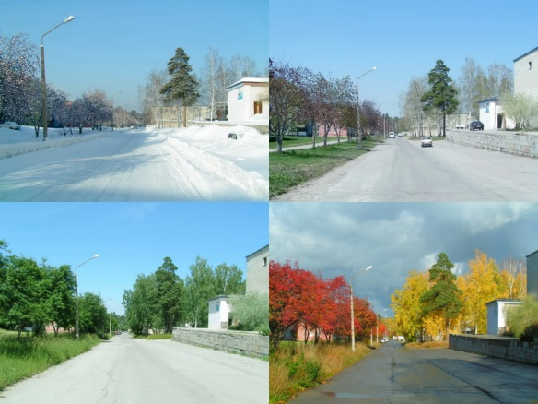

Slide 2
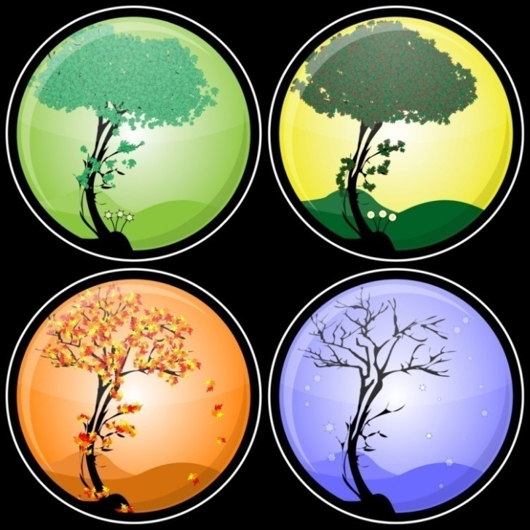
Укажите причину смены времен года.
Вращение Солнца вокруг Земли
Наклон земной оси и вращение Земли вокруг Солнца
Вращение Земли вокруг своей оси

